Slide 1




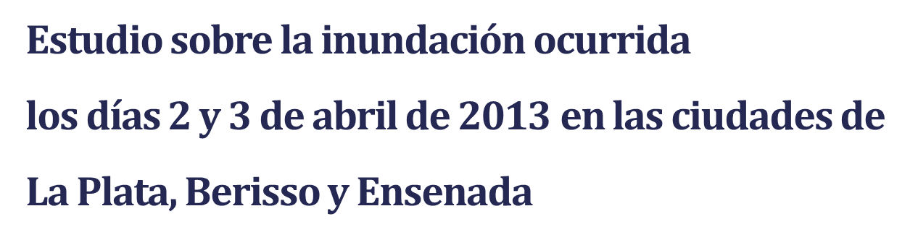
Seminario Internacional
Riesgos Hídricos en Grandes Ciudades:
Desafíos y oportunidades
Buenos Aires, Argentina – 5 y 6 de junio de 2014
Ing. Sergio Liscia
Departamento de Hidráulica – Facultad de Ingeniería – Universidad Nacional de la Plata
Calle 47 Nº 200 – Ciudad de la Plata – Buenos Aires – Argentina
Correo electrónico: soliscia@ing.unlp.edu.ar

Slide 2

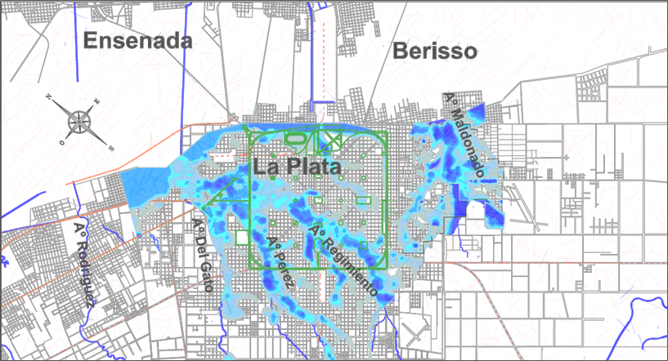
Estudio sobre la inundación ocurrida
los días 2 y 3 de abril de 2013 en las ciudades de
La Plata, Berisso y Ensenada
¿ Qué paso ?
CAYO LA MAYOR LLUVIA DE LA HISTORIA
Los arroyos recuperaron su
HUELLA HIDRICA
                Se inundaron:
                2100 Ha Cueca arroyo ElGato
                1000 Ha Cueca arroyo Maldonado
                190.000 personas afectadas
                > 50 muertes en las calles.

Slide 3
Estudio sobre la inundación ocurrida
los días 2 y 3 de abril de 2013 en las ciudades de
La Plata, Berisso y Ensenada
Descripción del evento de precipitación
  Mediciones normalizadas
  Mediciones informales
  Imágenes de sensores
  mediciones indirectas.
  No existen instaladas en la región estaciones de aforo

Slide 4
Estudio sobre la inundación ocurrida
los días 2 y 3 de abril de 2013 en las ciudades de
La Plata, Berisso y Ensenada
DESCRIPCIÓN DEL EVENTO DE PRECIPITACIÓN
3 hs
300 mm

Slide 5
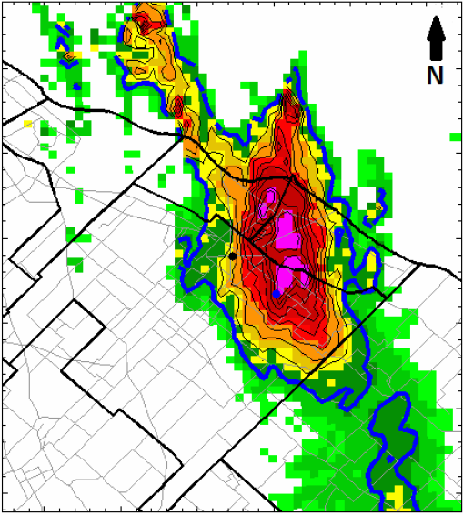
Estudio sobre la inundación ocurrida
los días 2 y 3 de abril de 2013 en las ciudades de
La Plata, Berisso y Ensenada
Tormenta mostrada por el radar de ezeiza
Precipitación acumulada obtenida en forma experimental a partir de las observaciones realizadas con el radar meteorológico de Ezeiza.
El periodo de acumulación corres-pondiente es entre las 16 y las 23 HOA del día 2 de abril de 2013.
El contorno azul corresponde al valor de 40mm.
El espaciado entre sucesivas líneas es de 20mm.
La ubicación de la estación meteo-rológica del Servicio Meteorológico Nacional se indica con un punto azul.

Slide 6
Estudio sobre la inundación ocurrida
los días 2 y 3 de abril de 2013 en las ciudades de
La Plata, Berisso y Ensenada
        DESCRIPCIÓN DEL EVENTO DE PRECIPITACIÓN
I-D-R (Estación Observatorio Astronómico)
I-D-R (Estación Observatorio Astronómico)

Slide 7
Estudio sobre la inundación ocurrida
los días 2 y 3 de abril de 2013 en las ciudades de
La Plata, Berisso y Ensenada
DESCRIPCIÓN DEL EVENTO DE PRECIPITACIÓN
Precipitaciones máximas diarias históricas registradas en la ciudad de La Plata

Slide 8
Estudio sobre la inundación ocurrida
los días 2 y 3 de abril de 2013 en las ciudades de
La Plata, Berisso y Ensenada
TAREAs DE CAMPO
Objetivo:
Determinación de zonas inundadas.
Distribución de los niveles máximos de inundación.
Definir parámetros para ajuste de modelos numéricos.
Tareas:
Recopilación de información y registros de campo.
Recopilación de antecedentes.
Procesamiento de los datos.
Implementación de un sistema de información geográfica y desarrollo de mapas.

Slide 9
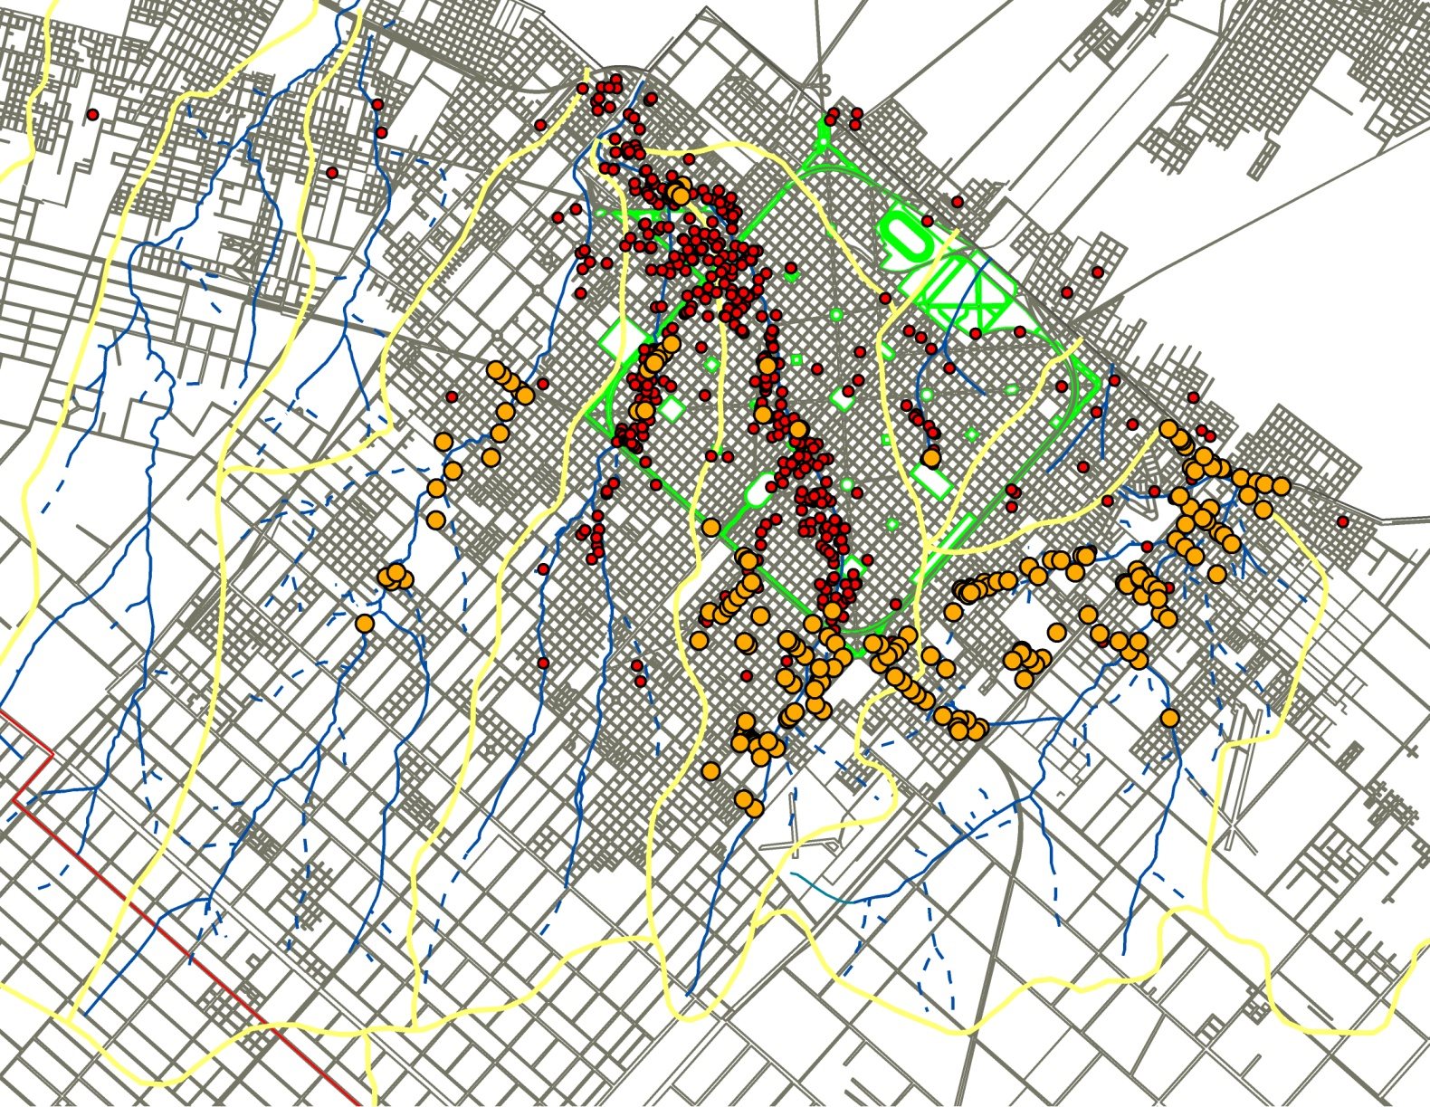
Estudio sobre la inundación ocurrida
los días 2 y 3 de abril de 2013 en las ciudades de
La Plata, Berisso y Ensenada
Tareas de campo. UBICACIÓN DATOS RELEVADOS

Slide 10

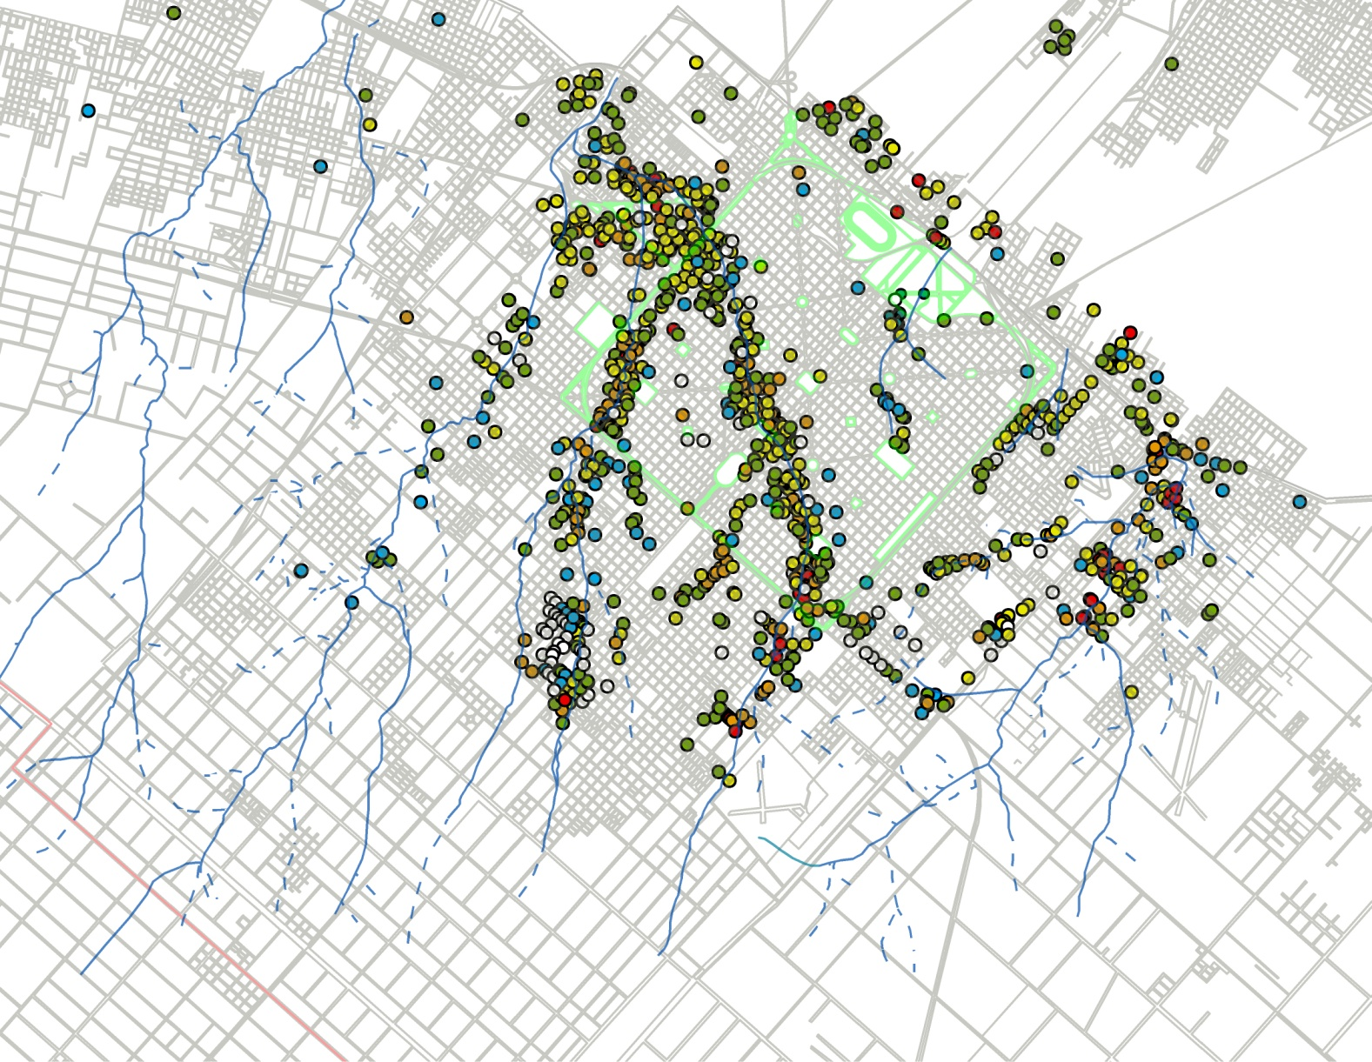
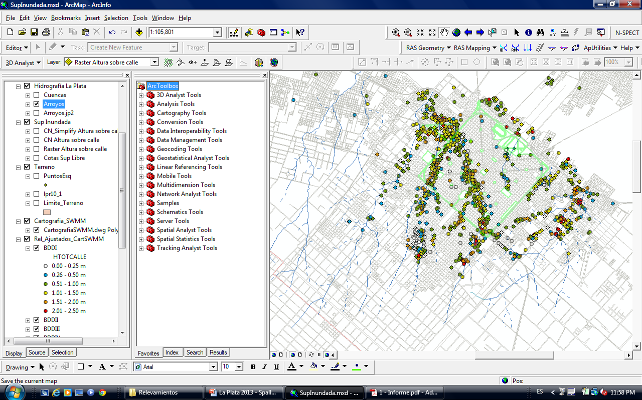
Estudio sobre la inundación ocurrida
los días 2 y 3 de abril de 2013 en las ciudades de
La Plata, Berisso y Ensenada
Tareas de campo. Profundidad máxima del agua

Slide 11
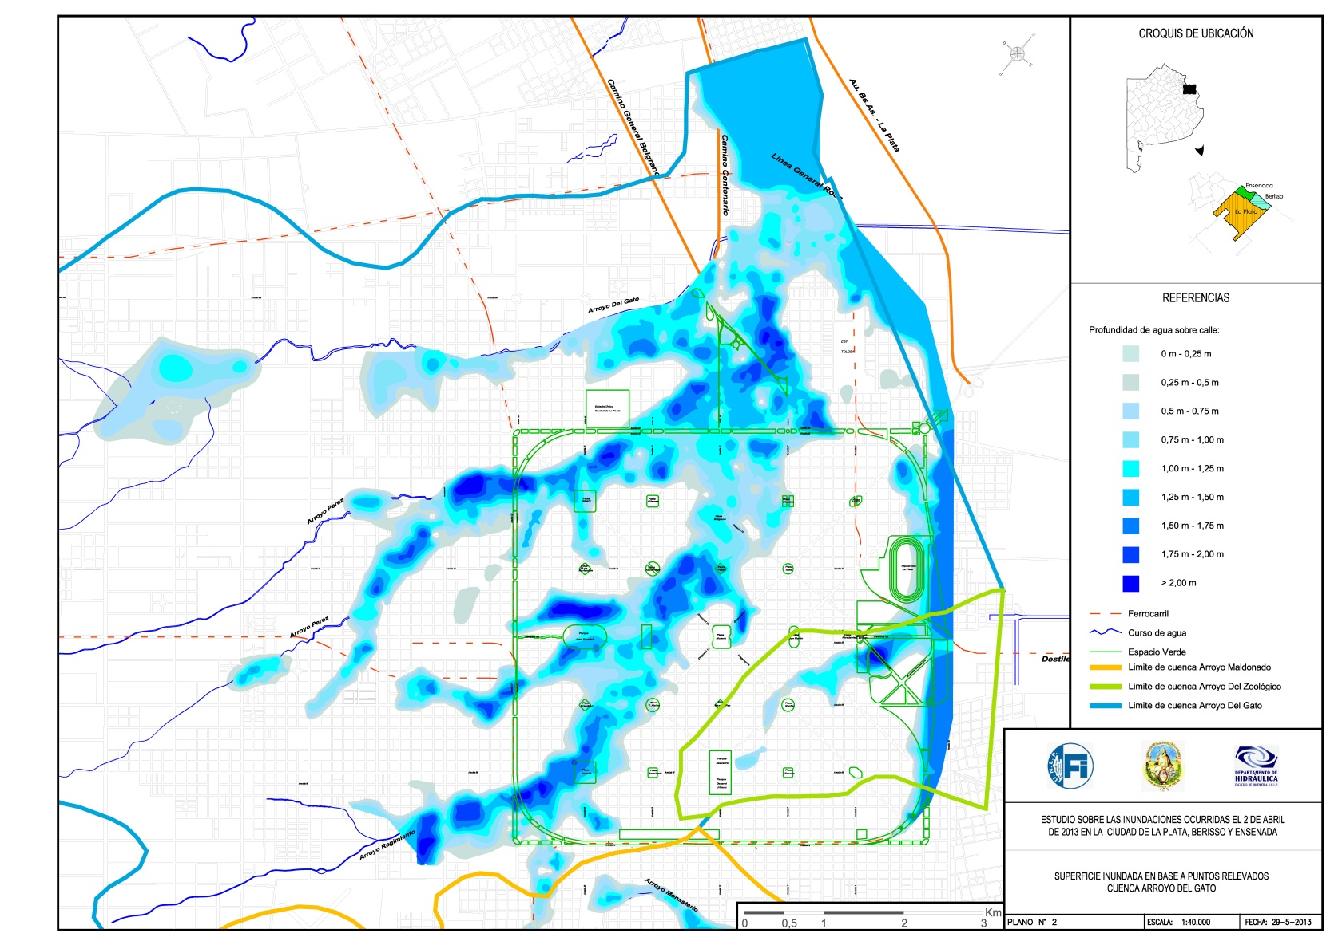
Estudio sobre la inundación ocurrida
los días 2 y 3 de abril de 2013 en las ciudades de
La Plata, Berisso y Ensenada
CUENCAS Aº DEL GATO Y DEL ZOOLÓGICO. SUPERFICIE INUNDADA según datos relevados

Slide 12
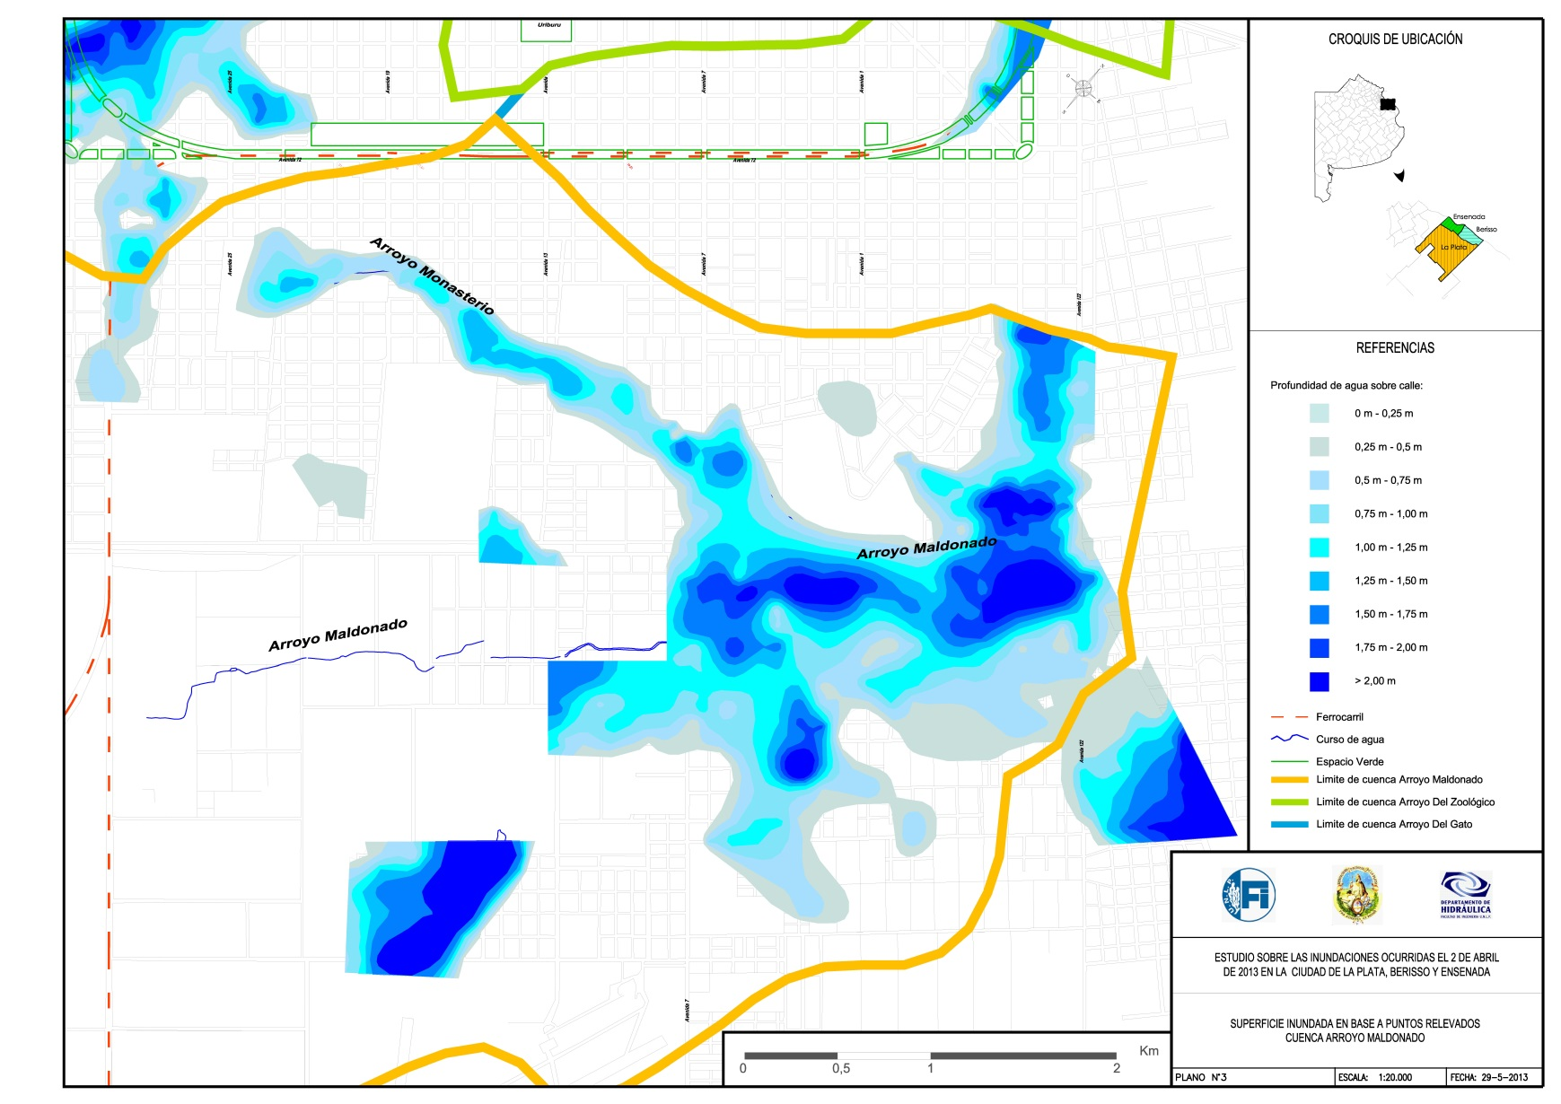
Estudio sobre la inundación ocurrida
los días 2 y 3 de abril de 2013 en las ciudades de
La Plata, Berisso y Ensenada
CUENCA Aº MALDONADO. SUPERFICIE INUNDADA según datos relevados

Slide 13
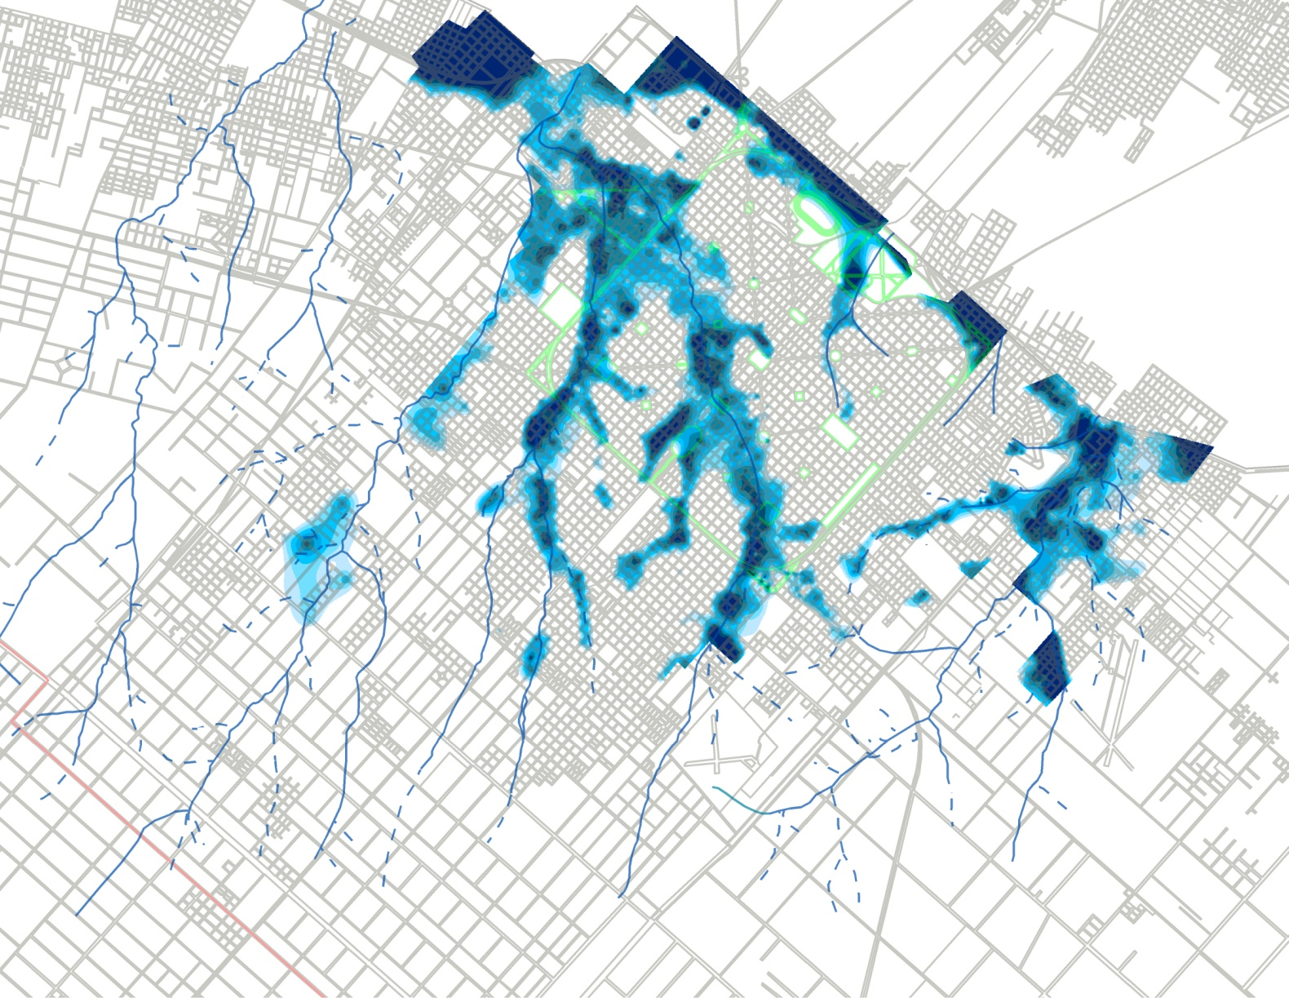

Estudio sobre la inundación ocurrida
los días 2 y 3 de abril de 2013 en las ciudades de
La Plata, Berisso y Ensenada
Tareas de campo. Superficie inundada

Slide 14

Estudio sobre la inundación ocurrida
los días 2 y 3 de abril de 2013 en las ciudades de
La Plata, Berisso y Ensenada
MODELACIÓN ARROYO DEL GATO
Modelo matemático hidrológico e hidrodinámico “Stormwater Management Model” (SWMM) de la “United States Environmental Protection Agency” (EPA). Realiza la simulación de los procesos de transformación lluvia - caudal y su traslado a lo largo de la red de desagües. Modelo hidrodinámico unidimensional.
Escenarios modelados con respecto a las obras:
    Escenario 1: Tormenta 2 de abril con situación actual de desagües
Este escenario representa el funcionamiento del sistema de desagües en la condición actual del sistema de desagües pluviales.
    Escenario 2: Tormenta 2 de abril con obras propuestas
Este escenario representa el comportamiento del sistema con la incorporación de las obras de conducción propuestas en el estudio de referencia de la DiPSOH del año 2010.

Slide 15
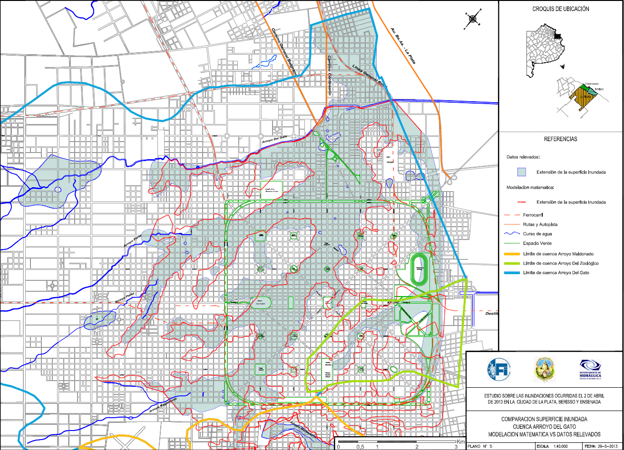
Estudio sobre la inundación ocurrida
los días 2 y 3 de abril de 2013 en las ciudades de
La Plata, Berisso y Ensenada
MODELACIÓN ARROYO DEL GATO – Escenario 1

Slide 16
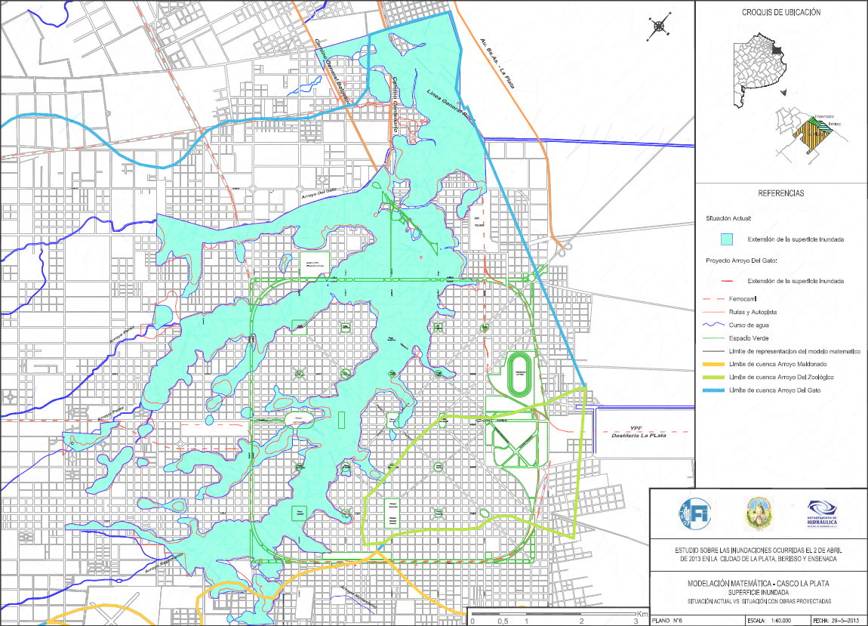
Estudio sobre la inundación ocurrida
los días 2 y 3 de abril de 2013 en las ciudades de
La Plata, Berisso y Ensenada
MODELACIÓN ARROYO DEL GATO – Escenario 2
De la comparación con el Escenario 1, resulta una disminución de la superficie inundada menor del 10 %.
Disminución, en promedio, del orden de los 0,30m, es decir que las profundidades promedio pasan de 1,70 m a 1,40 m, las cuales continúan siendo peligrosas.

Slide 17
Estudio sobre la inundación ocurrida
los días 2 y 3 de abril de 2013 en las ciudades de
La Plata, Berisso y Ensenada
MODELACIÓN ARROYO DEL GATO – Escenarios 3 y 4
    Escenario 3: Tormenta 2 de abril con sumideros obstruidos
Escenario con la situación actual del sistema de desagües, pero con los sumideros (del orden de 1.000) con una obstrucción del orden del 90 %. Esto equivale a una situación en la cual la red de conductos no funciona, o bien no existe.
De la comparación con el Escenario 1, resulta que se produce un incremento de la superficie inundada del orden del 10 % y un incremento de las alturas máximas que en promedio resulta ser del orden de los 0,10 m.
Escenario 4: Tormenta 2 de abril reduciendo el grado de impermeabilización
Simulación de la cuenca en el caso que no se hubiera incrementado el desarrollo urbanístico. Se simuló una situación global tomando para la parte urbana de la cuenca un estado de impermeabilización del orden del 30 %.
Se produce una reducción del área inundada del orden del 10 % y una reducción de las alturas máximas que en promedio llegan al orden de los 0,10 m.

Slide 18
Estudio sobre la inundación ocurrida
los días 2 y 3 de abril de 2013 en las ciudades de
La Plata, Berisso y Ensenada
MODELACIÓN ARROYO DEL GATO – Escenario 1
Velocidades en calle según la modelación (2/4/2013 - 21:30) sobre las cuencas de los arroyos del Gato y del Zoológico

Slide 19
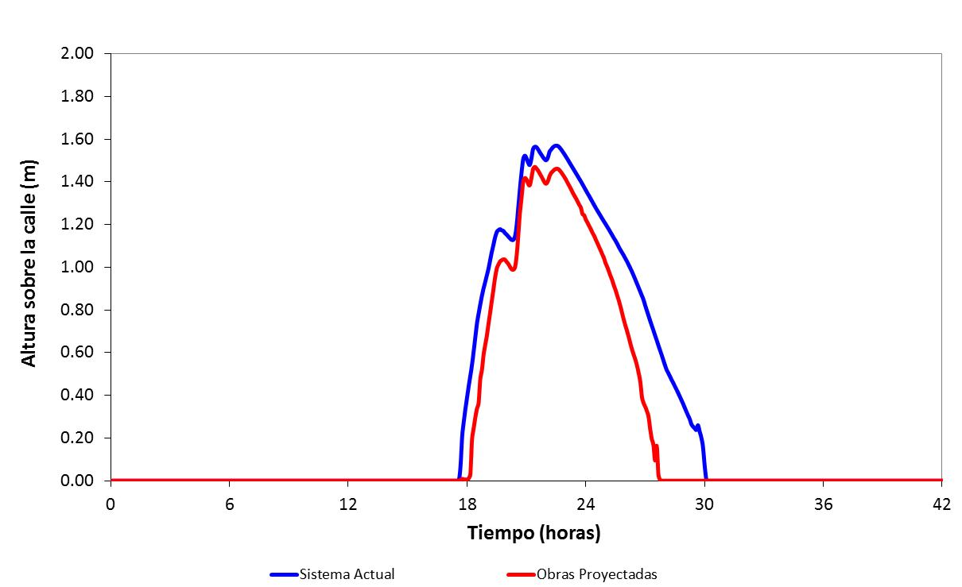
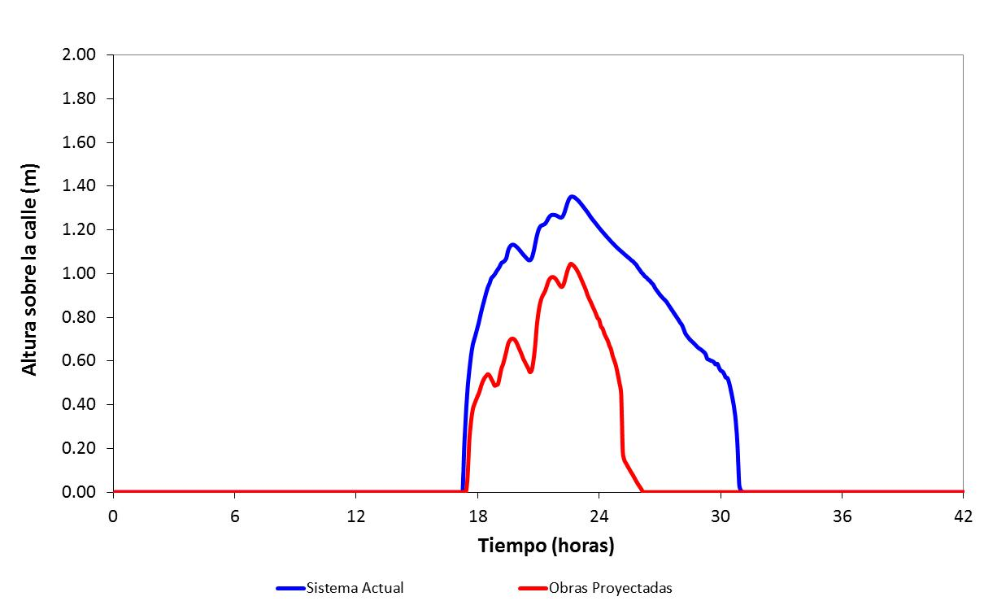
Estudio sobre la inundación ocurrida
los días 2 y 3 de abril de 2013 en las ciudades de
La Plata, Berisso y Ensenada
MODELACIÓN DEL ARROYO DEL GATO – Escenario 2
Arroyo del Regimiento a la altura de 136 y 69
Arroyo del Regimiento a la altura de 29 y 68

Slide 20
Estudio sobre la inundación ocurrida
los días 2 y 3 de abril de 2013 en las ciudades de
La Plata, Berisso y Ensenada
aspectos NO ESTRUCTURALES
Las medidas no estructurales apuntan a la reducción de los perjuicios ocasionados por un evento natural o socio-natural mediante la búsqueda de una mejor convivencia de la población con las crecidas; si tales medidas existen se transforman rápidamente en herramientas de organización y trabajo.
Todo plan de prevención y/o protección ciudadana debe poseer al menos tres fases: la prevención, el alerta y la mitigación.
La prevención implica el entrenamiento de los equipos de defensa civil y de la población en general, incluyendo la gestión de mapas de alerta que identifiquen las áreas inundadas durante su ocurrencia junto a las áreas destinadas a contener y recibir a la población afectada. (no existió)
El alerta es la fase de acompañamiento de la ocurrencia de los eventos de lluvia (no la hubo)
La mitigación trata de las acciones que deben ser realizadas para disminuir el perjuicio de la población cuando la inundación ocurre. (Existió a partir del 03/04)
A Monasterio
Área Urbana
Área Rural
Área de aporte
3.800 ha

Slide 21
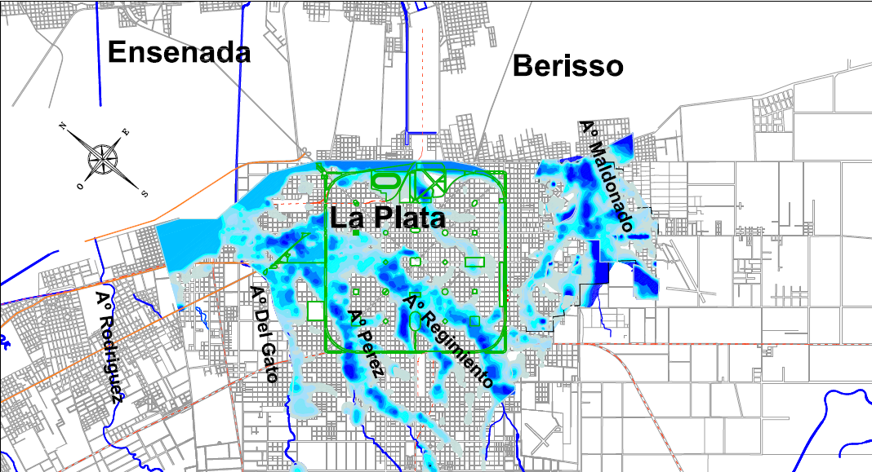
Estudio sobre la inundación ocurrida
los días 2 y 3 de abril de 2013 en las ciudades de
La Plata, Berisso y Ensenada
CONCLUSIONES
A Monasterio
Área Urbana
Área Rural
Área de aporte
3.800 ha

Slide 22
Los resultados de simulación de la cuenca del arroyo Maldonado, con los datos de lluvias de la estación del SMN, no arrojan niveles compatibles con los relevados en el campo, como sí se obtienen al incorporar la lluvia registrada por la Estación Observatorio.
Las medidas estructurales mayores (conductos troncales), en las últimas décadas no han evolucionado en la misma medida que los crecimientos urbanos de las cuencas de los arroyos Maldonado y del Gato.
Una vez registradas las primeras evidencias de la magnitud del evento, las acciones desplegadas a nivel local en pos de su mitigación fueron tardías, caóticas e insuficientes
No se ha realizado un plan de desagüe integral, que involucre escenarios de eventos de distinta magnitud para las cuencas estudiadas, tal como lo prevé el Manual para el Diseño de Planes Maestros de Desagües Urbanos.
Estudio sobre la inundación ocurrida
los días 2 y 3 de abril de 2013 en las ciudades de
La Plata, Berisso y Ensenada
CONCLUSIONES
Los resultados de simulación de la cuenca del arroyo Maldonado, con los datos de lluvias de la estación del SMN, no arrojan niveles compatibles con los relevados en el campo, como sí se obtienen al incorporar la lluvia registrada por la Estación Observatorio.
Las medidas estructurales mayores (conductos troncales), en las últimas décadas no han evolucionado en la misma medida que los crecimientos urbanos de las cuencas de los arroyos Maldonado y del Gato.
Una vez registradas las primeras evidencias de la magnitud del evento, las acciones desplegadas a nivel local en pos de su mitigación fueron tardías, caóticas e insuficientes
No se ha realizado un plan de desagüe integral, que involucre escenarios de eventos de distinta magnitud para las cuencas estudiadas, tal como lo prevé el Manual para el Diseño de Planes Maestros de Desagües Urbanos.
A Monasterio
A Monasterio
Área Urbana
Área Rural
Área de aporte
3.800 ha

Slide 23
Estudio sobre la inundación ocurrida
los días 2 y 3 de abril de 2013 en las ciudades de
La Plata, Berisso y Ensenada
recomendaciones
Plan Maestro de Desagües Urbanos - PMDU (partidos de La Plata, Berisso y Ensenada), que contemple, de modo armónico, medidas estructurales y no estructurales.
Implementar una estructura organizacional que garantice la gestión permanente e integral del riesgo hídrico.
Definir el grado de protección que deben brindar las medidas estructurales, vinculado a condiciones hidrológicas, hidráulicas, aspectos socioeconómicos y ambientales.
Participación ciudadana en la definición de las acciones a seguir para la gestión del drenaje urbano.
Implementar las estrategias comunicacionales necesarias para preservar la memoria de lo ocurrido el 2 y 3 de abril.
Aumentar la densidad de la red de estaciones meteorológicas en la región del gran La Plata de manera de poder caracterizar eventos muy intensos.
A Monasterio
Área Urbana
Área Rural
Área de aporte
3.800 ha

Slide 24
Estudio sobre la inundación ocurrida
los días 2 y 3 de abril de 2013 en las ciudades de
La Plata, Berisso y Ensenada
recomendaciones
Utilización de modelos matemáticos de libre acceso y actualización, para garantizar transferencia, aplicabilidad general, verificación por terceros y disponibilidad para los organismos competentes.
Lo ocurrido debe hacer reflexionar al conjunto de la sociedad, y especialmente a los tomadores de decisión, para que de aquí en adelante el abordaje de los desagües urbanos sea entendido como un tema complejo, que excede sólo la materialización de las obras.
La complementariedad entre aspectos estructurales y no-estructurales es ineludible a la hora de minimizar el impacto de eventos extremos, sobre todo en relación a la protección de la vida de las personas
A Monasterio
Área Urbana
Área Rural
Área de aporte
3.800 ha

Slide 25
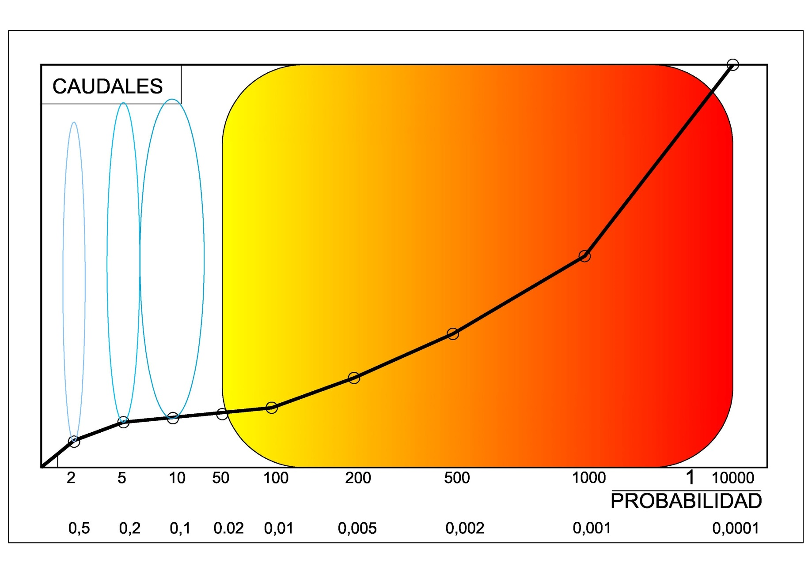
Estudio sobre la inundación ocurrida
los días 2 y 3 de abril de 2013 en las ciudades de
La Plata, Berisso y Ensenada
A Monasterio
Área Urbana
Área Rural
Área de aporte
3.800 ha

Slide 26
Estudio sobre la inundación ocurrida
los días 2 y 3 de abril de 2013 en las ciudades de
La Plata, Berisso y Ensenada
PRECIPITACIONES, ¿ANALIZAR LA RECURRENCIA?, ¿QUE CONSIDERAR?
A Monasterio
Área Urbana
Área Rural
Área de aporte
3.800 ha

Slide 27
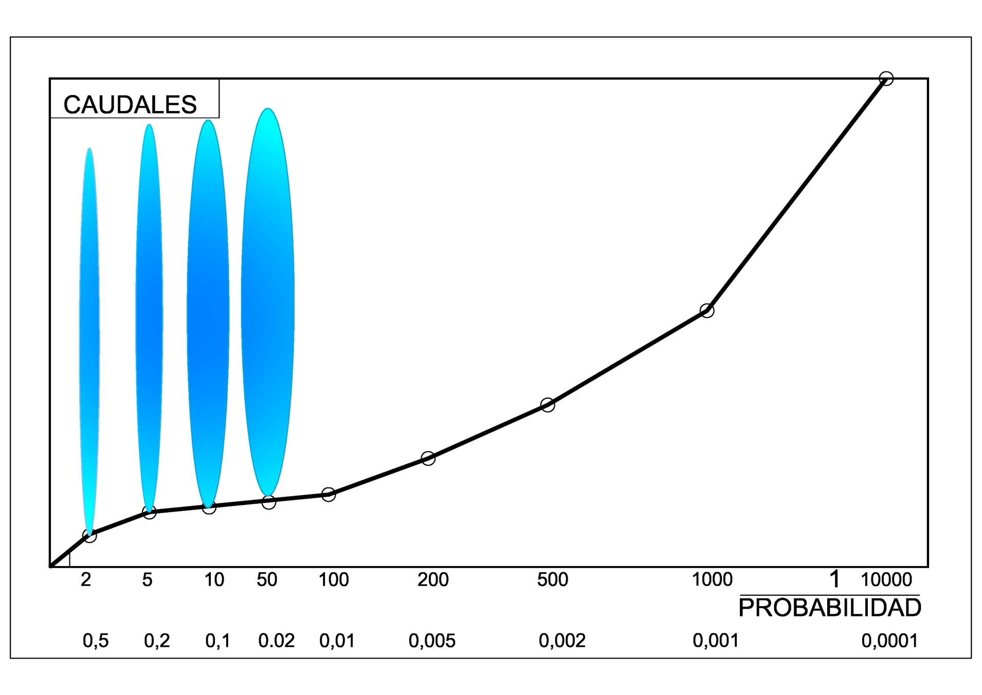
Estudio sobre la inundación ocurrida
los días 2 y 3 de abril de 2013 en las ciudades de
La Plata, Berisso y Ensenada
La parte estructural abarca eventos limitados,
las soluciones mas grandes han llegado a
eventos de R50 años.
A Monasterio
Área Urbana
Área Rural
Área de aporte
3.800 ha

Slide 28
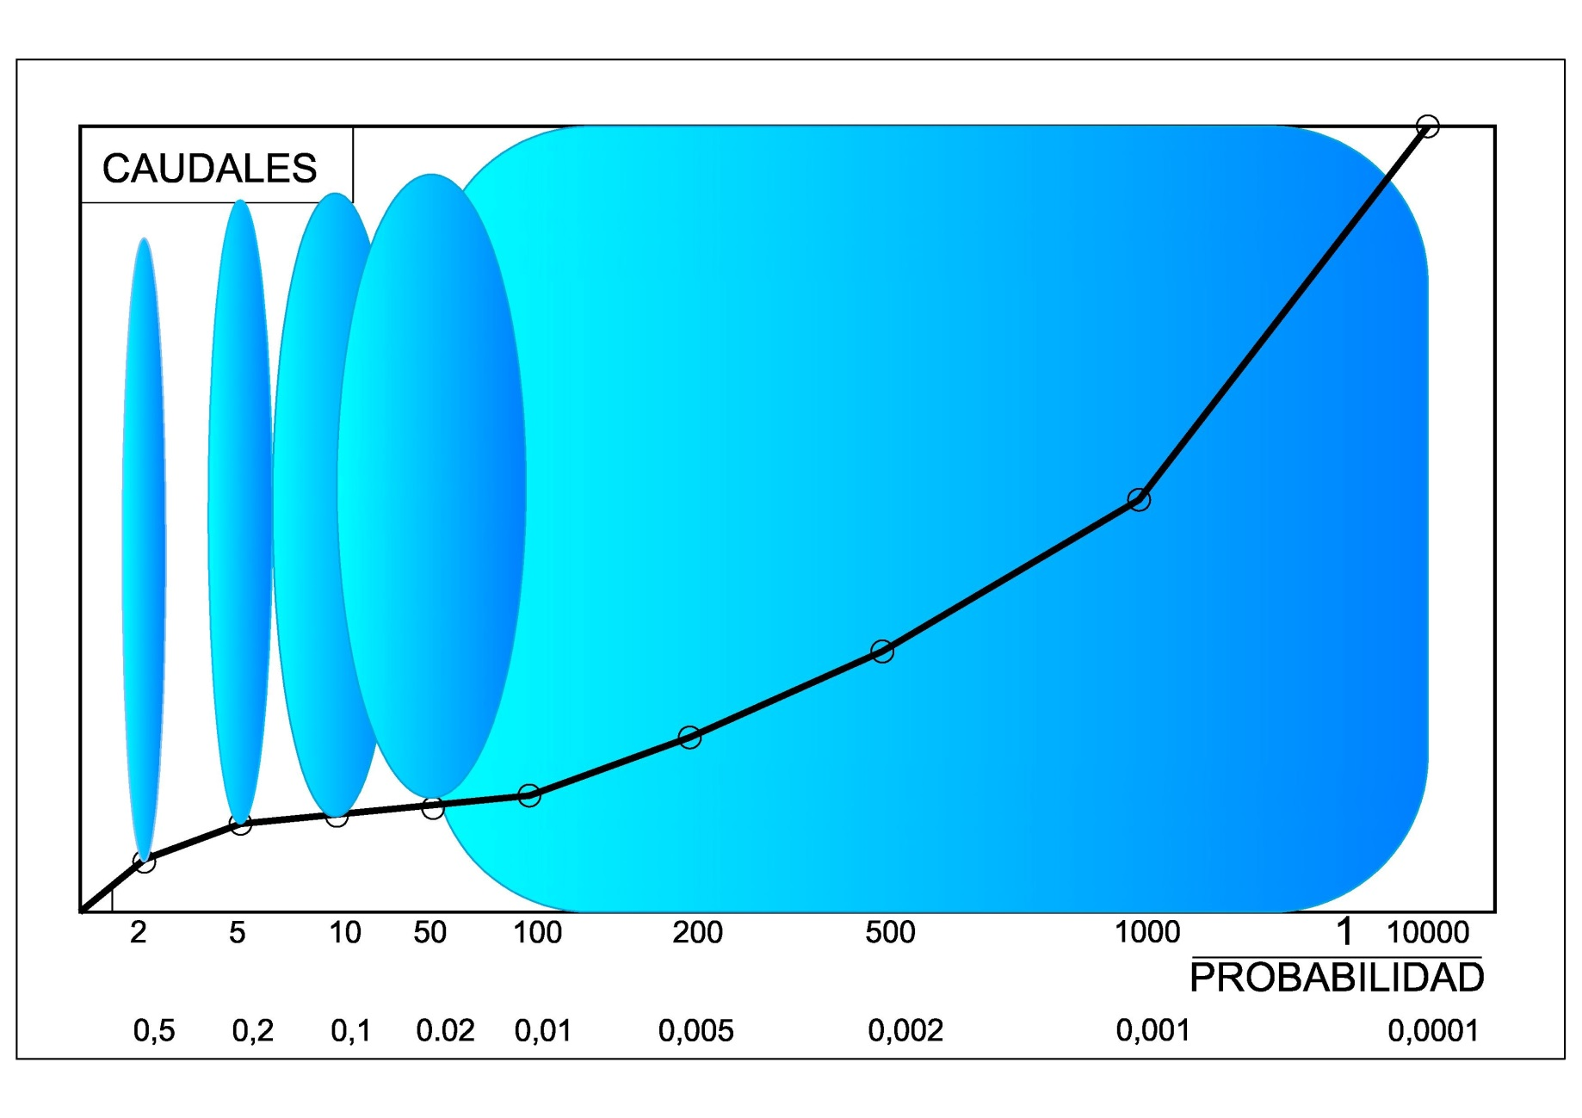
Estudio sobre la inundación ocurrida
los días 2 y 3 de abril de 2013 en las ciudades de
La Plata, Berisso y Ensenada
PLAN MAESTRO DE DESAGÜES URBANOS
A Monasterio
Área Urbana
Área Rural
Área de aporte
3.800 ha

Slide 29

UNIVERSIDAD NACIONAL DE LA PLATA
FACULTAD DE INGENIERÍA
DEPARTAMENTO DE HIDRÁULICA
El estudio generó un informe,
“Estudio sobre la inundación ocurrida los días 2 y 3 de abril de 2013
en las ciudades de La Plata, Berisso y Ensenada. 2013” ,
hasta el presente se presentó a:
La Dirección Provincial de Obras Hidráulicas de la Provincia de Buenos Aires.
La Municipalidad de la Ciudad de La Plata.
La Subsecretaría de Recursos Hídricos de la Nación.
Se encuentra en forma pública en el repositorio de la UNLP:
http://sedici.unlp.edu.ar/handle/10915/27334 (http://sedici.unlp.edu.ar/handle/1091/27334)

Slide 30
UNIVERSIDAD NACIONAL DE LA PLATA
FACULTAD DE INGENIERÍA
DEPARTAMENTO DE HIDRÁULICA
Como difusión y en calidad de capacitaciones se realizaron presentaciones del mismo en:
Departamento de Hidráulica UNLP.
Colegio de Ingenieros de la Pcia. de Buenos Aires
Seminario Internacional - Riesgos Hídricos en Grandes Ciudades: Desafíos y oportunidades - Buenos Aires, Argentina – 5 y 6 de junio de 2014
Comité de cuenca Arroyo del Gato
Maestrías de Arquitectura
Seminario en Periodismo
Proyecto PIO Universidad Conicet

Slide 31
UNIVERSIDAD NACIONAL DE LA PLATA
FACULTAD DE INGENIERÍA
DEPARTAMENTO DE HIDRÁULICA
Capacitaciones a las Asambleas asignadas como veedores de las Obras que se llevan a cabo en La Plata. (9 Asambleas)
Curso Taller. Gestión del Riesgo de Inundaciones en Áreas Urbanas. Participan Alumnos, Gestores, Doctorandos, Organizaciones sociales.
Docentes Nacionales e Internacionales:
Micha Wegner (IHE)
Miguel Mauriño (UNLP)
Daniel Bacchiega (INA)
Marcelo Gaviño (UNLP)
Marcos Freitas (Hidroex)
Rodolfo Aradas (UBA)
Pedro Cielli (UNLP)
Carlos Paoli (INA)
Sheila Paiva (Hidroex)
Talleres:
Cecilia Lucino (UNLP)
Enrrique Angheben (UNLP)
MarcosCipponeri (UNLP)
Maria Eva Koutsovitis (UNLP)

Slide 32
UNIVERSIDAD NACIONAL DE LA PLATA
FACULTAD DE INGENIERÍA
DEPARTAMENTO DE HIDRÁULICA
Estudio sobre la inundación ocurrida
los días 2 y 3 de abril de 2013 en las ciudades de
La Plata, Berisso y Ensenada
A Monasterio
Área Urbana
  GRACIAS….
Área Rural
Área de aporte
3.800 ha

